Slide 1
Ciudad De Colon
Historia
Cultura
Comidas
Imágenes
Sitios-Turísticos
Bailes
Videos

Slide 2
Historia
La Provincia de Colón esta ubicada en el Caribe a la entrada del Canal de Panamá. Colón es la Capital de la provincia y es muy famosa por poseer la Zona Libre. La provincia de Colón limita al norte con el Mar Caribe, al sur con las provincias de Panamá y Coclé, al este con el territorio de Guna Yala , y al oeste con la provincia de Veraguas.
La provincia de Colón posee el más grande sistema portuario de América Latina, entre los puertos que forman este sistema podemos mencionar: Colón Container Terminal (Administrada por Evergreen), Manzanillo International Terminal (Operada por Stevedoring Services of the América), Panamá Port Terminal (Administrado por Hutchison Whampoa) y Colón Port Terminal. Colón también a invertido en el turismo y para ello cuenta con dos puertos para cruceros: el primer puerto en Colón 2000 y el Muelle 6 del puerto de Cristóbal.
Para trasladarse a la provincia de Colón usted puede tomar un bus en la Terminal de Transporte de Albrook Mall, en auto particular, taxis, avión o puede tomar el tren en Corozal el cual parte a las 7:15 a.m. y regresa de Colón a las 5:30 p.m., el tren toma aproximadamente una hora.
Regresar

Slide 3
Bailes
Calipso
Congo
Diablitos de Espejo
Tambor Cachimba
Regresar

Slide 4
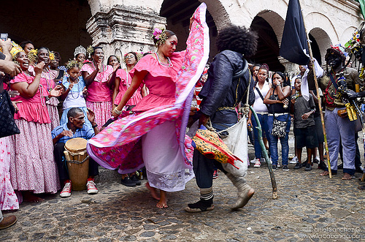
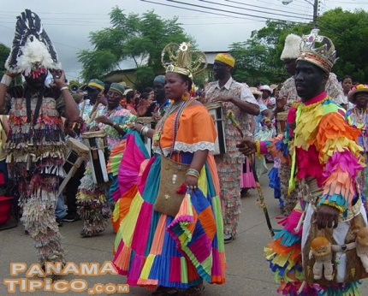
Congo
Los Congos es una cultura, género musical y baile Afro colonial concentrados principalmente en la Costa Arriba y Costa Abajo de la Provincia de Colón, en la República de Panamá, que se caracterizan por una expresión violenta y erótica al bailar, y además asocian casi siempre una especie de representación mímica y teatral, que tiene como temática episodios históricos del infame comercio negro, de la esclavitud y las consiguientes rebeliones negras durante los tiempos de la conquista y del colonialismo.
Así mismo es considerado el género y baile de tambor más antiguo del Istmo de Panamá.
Regresar

Slide 5
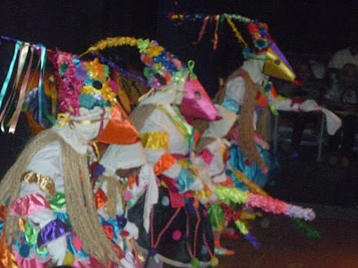
Diablitos de Espejo
En la danza de los Diablos de Espejo hay una mezcla de ritmo, movimiento, fastuosidad y dramatismo, la cual tiene un impecable sentido escénico plenos de una sensibilidad innata que se dan juntos en esta danza. Están sumergidos en su drama y muestran a los demás los problemas y situaciones de una etnia cuyo sentir no ha cambiado a pesar de las fronteras geográficas.
Esta danza representa la revelación del mal ante la fuerte catequización de los españoles y europeos que llegaron a colonizar nuestras tierras. La misma no lleva un parlamento o dialogo, contrario a la que vemos en otras regiones del país.
Se festeja para la temporada de Corpus Christie, es decir, el primer jueves siguiente al domingo en que se celebra la Santísima Trinidad, o sea, el sexagésimo día, semana después de la Pascua de Resurrección.
Regresar

Slide 6
Tambor Cachimba
Al oír hablar de Colón, son muchas las cosas que vienen a la mente, Cristo Negro, la amabilidad y calidez de su gente y el Pegaso Congo, un baile que ha trascendido de generación en generación y cuyo repique de tambor le mueve el corazón y los pies a quien lo oiga.
El origen del Congo data de la esclavitud; sin embargo, hay otro baile oriundo de una región en donde se conservan los cañones que marcan parte de la historia de la nación: Portobelo. Así es, la cachimba es una danza que cuenta con grandes comparaciones con el Congo, pero la historia, el ritmo y el vestuario son complemente diferentes.
Regresar

Slide 7
Calipso
Calipso es un ritmo afrocaribeño originario de Trinidad y Tobago, muy popular en las islas del Caribe.
Los ritmos del Calipso se pueden encontrar desde la llegada de los primeros esclavos africanos traídos para trabajar en las plantaciones.
Dado que a los esclavos se les prohibía hablar entre ellos, y se les había robado todo vinculo con su hogar y familia, comenzaron a cantar.
Esta era la forma de aliviar sus penas, expresar sus nostalgias, sus alegrías, sus necesidades y sus inconformidades.
Utilizaron el calipso como método de comunicación para burlar a sus amos captores. Estas canciones ayudaron a unificar a los esclavos. Un recorrido a través de la historia de esta alegre música.
Regresar

Slide 8
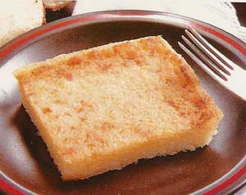
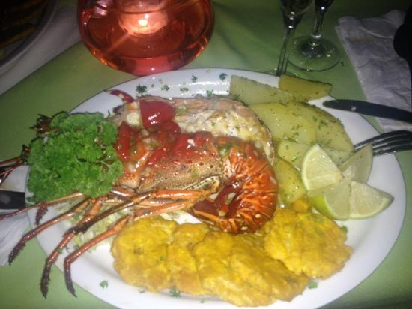
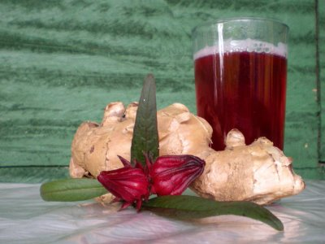
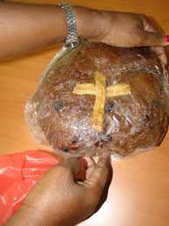
Gastronomía
Su comida es muy popular en el país, por su sabor caribeño y condimentada con ají chombo.
Siendo la especialidad las frituras y los mariscos (caracol cambombia, camarones, centolla, cangrejo) , rondón, acompañados con arroz con coco, patacones con pescado frito, carimañolas, patties, dumplings, johnny cake, pan Bon entre otras delicias. También es famoso el sao (hecho con pata de cerdo, cebolla, pepino y picante).
Regresar

Slide 9
Cultura
Colón es la segunda provincia más grande de Panamá.
La Cultura de la provincia de Colón, surge con la llegada de los norteamericanos al país al iniciar la construcción del Canal de Panamá. Ellos trajeron consigo gran cantidad de negros antillanos para realizar el trabajo pesado en estas construcciones.
Estos negros combinaron su cultura antillana, con la cultura existente en la provincia
Regresar

Slide 10
Puertos de Cruceros y de Carga
La provincia de Colón esta situada en el Caribe a la entrada del Canal de Panamá, a sólo 55 minutos por carretera desde el Pacífico, es el principal puerto para el tráfico de casi toda la mercancía de importación y reexportación del país. En importancia, Colón es la segunda ciudad de la República, pero por su comercio, bien podría ufanarse de ser la capital del hemisferio.
El sistema portuario más grande de América Latina, se encuentra en la entrada atlántica del Canal de Panamá. Este sistema portuario localizado en Colón esta formado por: Colón Container Terminal (Administrada por Evergreen), Manzanillo International Terminal (Operada por Stevedoring Services of the América), Panamá Port Terminal (Administrado por Hutchison Whampoa) y Colón Port Terminal. En la actualidad la ciudad cuenta con tres puertos de cruceros, estos son: Colón 2000, el Muelle 6 del puerto de Cristóbal y El Home Port en Paseo Gorgas

Slide 11
Sitios Turísticos
Isla Grande
Fuerte San Lorenzo
Playa Palenque
Isla Mamey
Playa Langosta
Cayo Tortuga
Zona Libre Colón
Regresar

Slide 12
Zona Libre de Colon
La Zona Libre de Colón se encuentra localizada en la costa caribeña de Panamá en la provincia de Colón, dentro de las calles de la ciudad de Colón, capital de la provincia del mismo nombre. Es la zona franca más grande del continente y la segunda del mundo. Allí se venden artículos de todas las clases, al por mayor y libre de impuestos de importación y exportación.
Fue creada por el Decreto Ley No. 18 de 17 de junio de 1948 como institución autónoma del Estado panameño, como un área para explotar las ventajas competitivas del país como centro de tránsito del comercio mundial. En ella operan cerca de 2.000 compañías.
Las principales importaciones provienen de Hong Kong, Japón y los Estados Unidos con destino a países de Suramérica, Centroamérica y el Caribe.
Regresar

Slide 13
Isla Grande
La Isla Grande es una isla del Mar Caribe que pertenece a Panamá. A pesar de lo que indica su nombre se trata de una isla de dimensiones pequeñas en la cual se encuentra la famosa estatua del Cristo Negro en los corales. El acceso a la isla es a través de lanchas que manejan los habitantes locales; estando a media hora de la ciudad de Colón no está permitido el ingreso de automóviles a la isla pues solo hay senderos para caminar. Posee una gran riqueza gastronómica y cultural. En recientes revisiones históricas se ha llegado a la conclusión de que esta isla es el Bastimento que mencionan Cristóbal Colón y Rodrigo de Bastidas en sus crónicas de viajes entre 1502 y 1503.
Durante todo el año, las aguas entre la isla y la tierra firme continental proveen excelentes condiciones para practicar deportes acuáticos como el Surf. Los habitantes del territorio tienen una herencia Afro-Colonial o de gente de Cimarrones, diferente a los emigrantes de las islas del Caribe de habla inglesa que arribaron a Panamá a principios del siglo XX como trabajadores para construir el Canal de Panamá.
Regresar

Slide 14
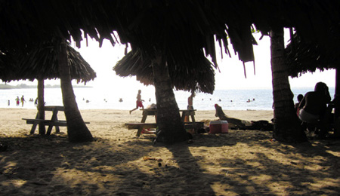
Playa Langosta
Es una de las playas más cercana de la ciudad Colón. Una parte de playa Langosta tiene arena blanca y otra parte arena negra. Las aguas son generalmente muy tranquila y segura. La playa es bastante larga y ancha entonces hay bastante espacio para jugar fútbol.
Esta Playa cuenta con vestidores y también hay unos ranchos para proteger se de sol y mesas para descansar o comer algo. Dentro la semana está tranquila, con pocas personas, pero fines de semana o días feriados hay a veces multitudes.
Como Llegar
En Sabanitas, a un costado del Supermercado El Rey. Aquí tomas un bus hacia Portobelo o la Costa Arriba (trayecto total: 1:30 minutos en bus expreso – 2:30 minutos en bus normal)
Regresar

Slide 15
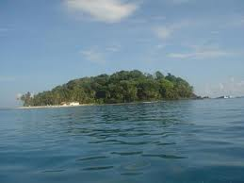
Isla Mamey
Isla Mamey es un lugar con mucha paz y tranquilidad para relajarse y desconectarse un rato, sin llegar al aislamiento completo, ya que es un lugar bastante accesible. Las personas son muy amables y hay un hermoso paisaje, característico de nuestro Panamá.
Esta es una pequeña isla (unos 4000 m2) en la Costa Arriba de la provincia de Colón, a escasos 200 m de tierra firme y a poco más de una milla náutica de la comunidad de Puerto Lindo. Forma parte del Parque Nacional Portobelo. Hacia el este está la mucho más grande isla Lintón y más allá, Isla Grande.
Regresar

Slide 16
Playa Palenque
Palenque es conocido mejor por sus paisajes extravagantes, aguas cristalinas, y una atmósfera caribeña lo cual hace que el área sea muy atractiva.
A solo 3 horas de la Ciudad de Panamá, Palenque ofrece las playas más bellas del Caribe. Aquí, los dueños de las propiedades pueden disfrutar snorkeling, buceo, surf, pesca de clase mundial y las famosas Islas de San Blas.
Los residentes dependen de la pesca y son muy amables con los visitantes, aunque sea tan solo por la oportunidad de trabajar. Algunos viajantes usan a Palenque como puente para ir a Guna Yala, que está a sólo 1 hora y 20 minutos aproximadamente en bote.
Ubicación:
Localizado en la Costa Arriba de Colón.
¿Cómo llegar?
Carro: Al llegar al cruce hacia Isla Grande (una especie de calle en forma de” Y” ) hay una señal que indica Costa Arriba, sigue la carretera hasta llegar a Palenque.
Regresar

Slide 17
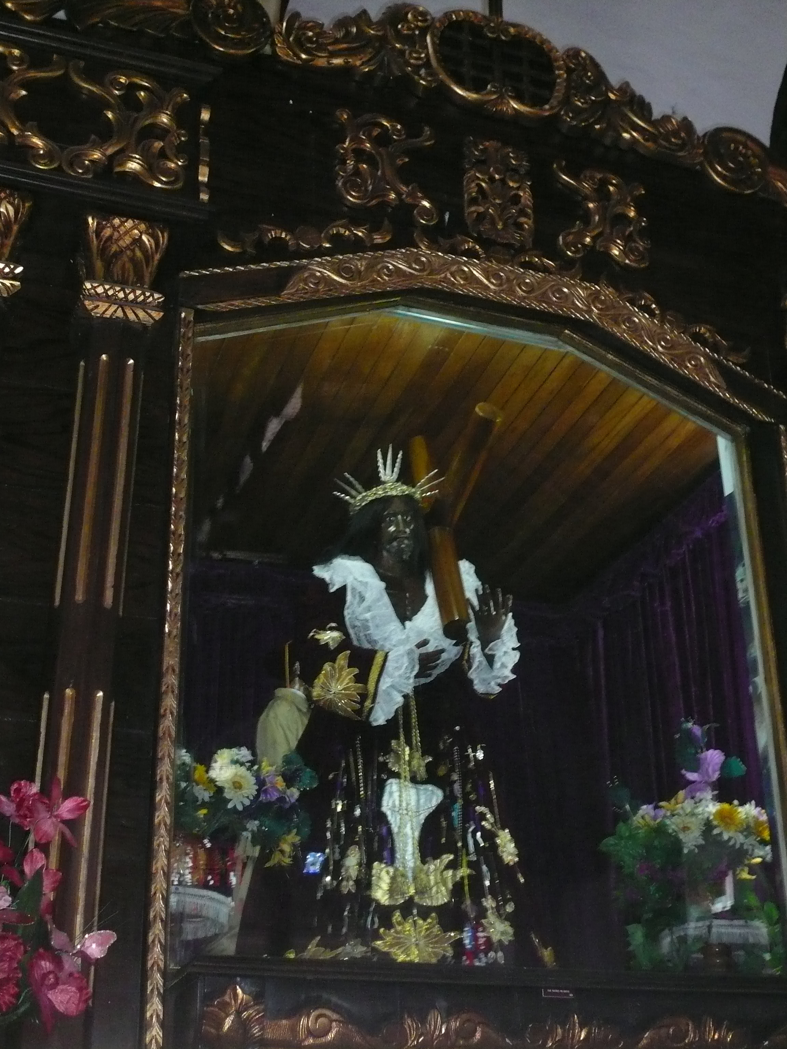
Portobelo
Fue fundada el 20 de marzo de 1597 por Francisco Velarde y Mercado, en reemplazo de la ciudad de Nombre de Dios, ya que el mismo se encontraba inhabilitado por su condición climatológica. En este prospero poblado fue depositado todo el oro proveniente de las colonias Españolas en Sudamérica.
El 21 de octubre, Portobelo se convierte en el escenario de una de las tradiciones religiosas más importantes en Panamá. Se trata de las fiestas del Cristo Negro, donde se congregan en el pueblo miles de peregrinos procedentes de todo el país.
La leyenda cuenta que la imagen del Nazareno llegó a finales del siglo XVIII en un barco cuyo destino era Perú, pero que por el mal tiempo tuvo que desembarcar en Portobelo.
La narrativa popular mantiene dos vertientes, una señala que unos pescadores encontraron al santo flotando en las aguas del Caribe y otra, que un Galeón con escudo español llegó a tierra firme debido al mal tiempo, con dos imágenes a bordo, una de un Cristo blanco y otra de un Cristo negro.
Cada vez que el barco intentaba zarpar con su carga, se desataba una tormenta que lo impedía. Al cabo de varios intentos, los españoles decidieron dejar al Cristo negro en Portobelo y pudieron finalmente partir.
Regresar

Slide 18
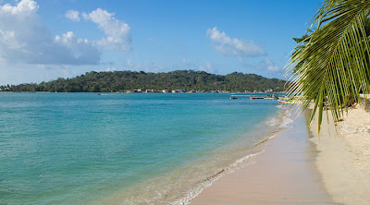
Cayo Tortuga
Ubicada en la Costa Atlántica en la Provincia de Colón, también posee grandes atractivos turísticos y éste es el caso el Corregimiento de Nombre de Dios ubicado en el Distrito de Santa Isabel, donde se encuentra el área de Cayo Tortuga.
Con arenas blancas y aguas cristalinas, Cayo Tortuga se convertirá pronto en destino turístico, pues actualmente se encuentra en su primera fase de construcción. Este proyecto, que cuenta con más de 160 hectáreas y que se espera esté listo en 10 años, comprende de tres fases importantes.
.
Regresar

Slide 19
Fuerte de San Lorenzo
El fuerte San Lorenzo constituye una de las más antiguas fortalezas españolas en América. Fue construida en 1597, como una de las fortificaciones para proteger la desembocadura del río Chagres, que era utilizado para navegar río arriba hasta arribar al puesto de Venta de Cruces para luego caminar el resto del camino hasta llegar a la ciudad de Panamá en lo que se conocía como el Camino de Cruces. Es un magnífico ejemplo de antigua arquitectura militar. En 1980 fue declarado Patrimonio de la Humanidad por la UNESCO.
Ahora, camino a San Lorenzo está obligado a pasar cerca de las esclusas de Gatún en el sector Atlántico, de manera que le recomendamos que aproveche y haga una parada ya sea de ida hacia el Fuerte San Lorenzo o de regreso.
Ubicación:
Se encuentra situado en la desembocadura del río Chagres, en el sector Atlántico, después de pasar las esclusas de Gatún y el antiguo Fuerte Sherman.
Regresar

Slide 20
Videos
Regresar

Slide 21
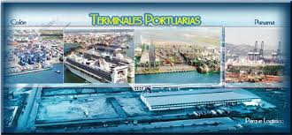
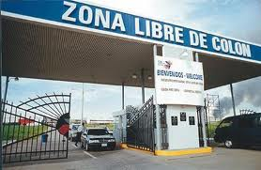
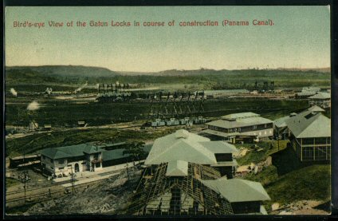
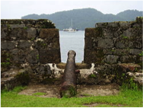
Imagenes
Regresar

